Slide 1
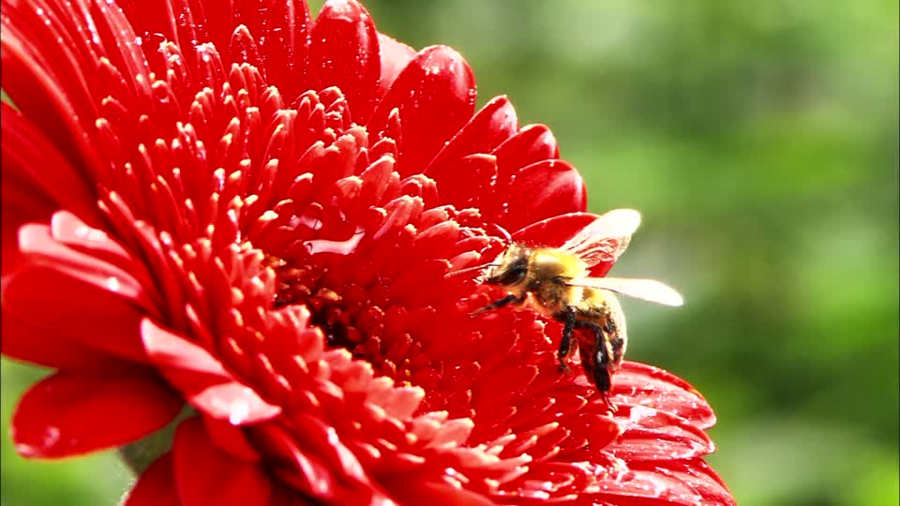
স্বাগতম

Slide 2
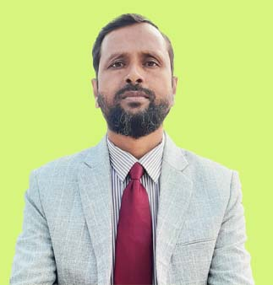
মোঃ শাহাদাৎ হোসেন মাসুদ
প্রভাষক, ভূগোল বিভাগ।
বালাতৈড় সিদ্দিক হোসেন কলেজ।
নিয়ামতপুর, নওগাঁ।
01718789156
raihan.mr61@gmail.com

Slide 3
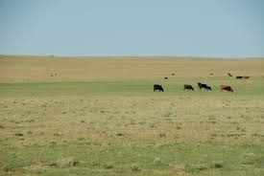
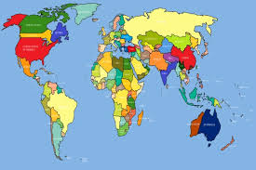
পাঠ পরিচিতি
ভূগোল প্রথম পত্র
একাদশ শ্রেণি
দ্বিতীয় অধ্যায়
পৃথিবীর গঠন
ভূগোল
প্রথম পত্র
একাদশ- দ্বাদশ শ্রেণি
একাদশ শ্রেণি
ভূগোল প্রথম পত্র
অধ্যায়- দ্বিতীয়
Plain Land

Slide 4
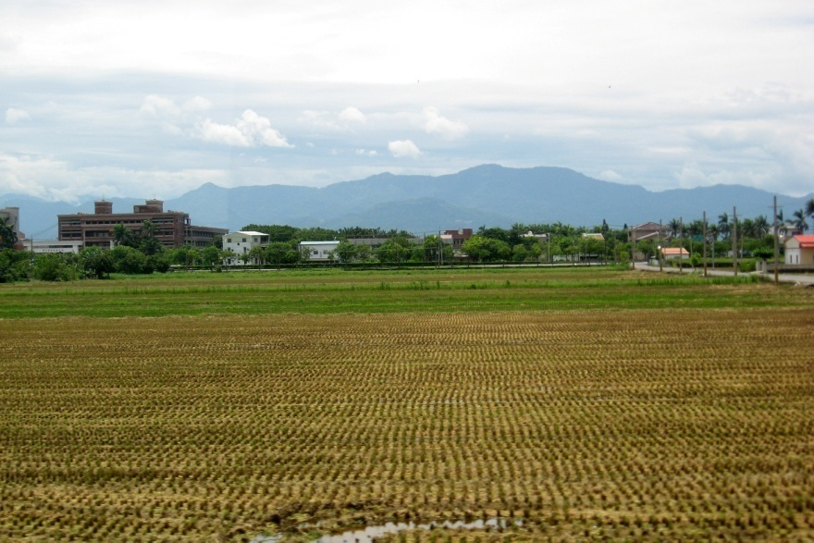
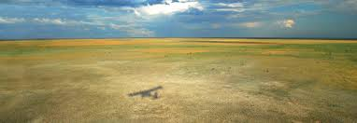
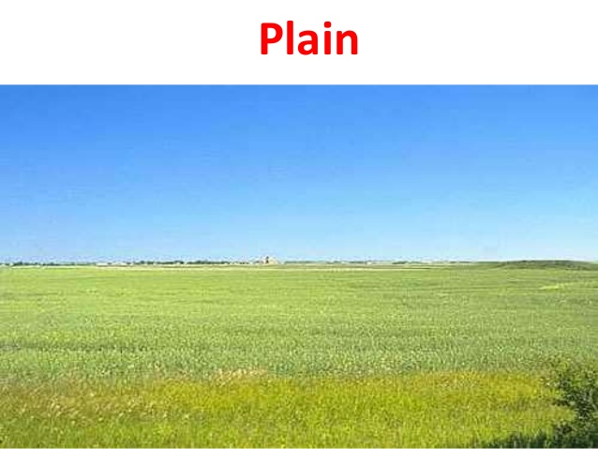
নিচের ছবিগুলো দেখে আজকের আলোচনার বিষয় কী হতে পারে তা বলতে পার কী?
Plain Land

Slide 5
হ্যাঁ ঠিক বলেছ আজকের আলোচনার বিষয়ঃ সমভূমি

Slide 6
সমভূমি
সমুদ্র সমতলের প্রায় সমউচ্চতায় অবস্থিত সুবিস্তৃত স্থলভাগকে সমভূমি বলে । ভূ-আলোড়ন, ভূমির গঠন, ক্ষয়কার্য, সঞ্চয়কার্য প্রভৃতির ফলে সাধারণত সমভূমির উৎপত্তি হয়।

Slide 7
আজকের আলোচনা শেষে শিক্ষার্থীরা যা যা অর্জন করবে
1) সমভুমি বলতে কাকে বলে তা বলতে পারবে
2) সমভুমির শ্রেণিবিভাগ সম্পের্ক বলতে ও লিখতে পারবে
3) ক্ষয়জাত সমভুমি বর্ণনা করতে পারবে
4) উপকুলীয়/ সৈকত সমভুমি বর্ণনা করত পারবে

Slide 8
একক কাজ
সমভুমি কাকে বলে?

Slide 9
সমভূমি
ক্ষয়জাত
সঞ্চয়জাত
উপকুলীয় / সৈকত
নদী বিধৌত
পলল
হৈমবাহিক
হৈমবাহিক
তরঙ্গকর্তিত
লোয়েস
মরুময়
হ্রদ
লাভা
চলো ক্ষয়জাত ও উপকূলীয় সমভূমি নিয়ে একটু বিস্তারিত আলোচনা করা যাক...............

Slide 10
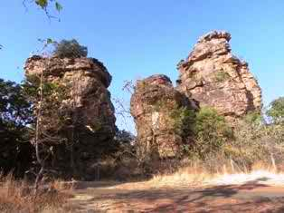
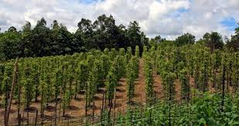
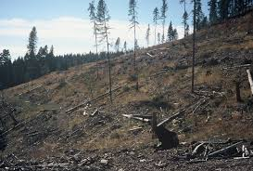
ক্ষয়জাত সমভূমি
বিভিন্ন প্রাকৃতিক শক্তিসমুহের দ্বারা উচু ভূমি ক্ষয় হয়ে যে সমভুমির সৃষ্টি হয় তাকে ক্ষয়জাত সমভুমি বলে ।

Slide 11
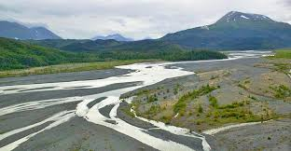
নদীবিধৌত সমভুমিঃ নদীর ক্ষয়কার্যের দ্বারা উচু ভূমি ক্ষয় হয়ে সমভুমিতে পরিনত হলে তাকে নদীবিধৌত সমভূমি বলে ।

Slide 12
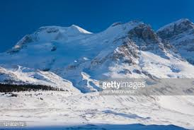
হৈমবাহিক সমভুমিঃ হিমবাহের ক্ষয়কার্যের ফলে উচুভুমি ক্ষয় হয়ে সমভুমিতে পরিনত হলে তাকে হৈমবাহিক সমভুমি বলে।

Slide 13
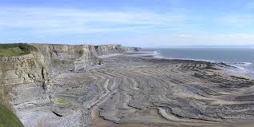
তরঙ্গকর্তিত সমভুমিঃ সমুদ্র উপকুলভাগ তরঙ্গএর আঘাতে ক্ষয়প্রাপ্ত হয়ে সমভুমিতে পরিনত হলে তাকে তরঙ্গকর্তিত সমভুমি বলে ।

Slide 14
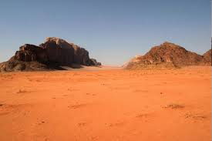
মরুময় সমভুমিঃ মরু অঞ্চলে বায়ুর ক্ষয়কার্যের ফলে নিম্নভূমি গঠিত হলে তাকে মরুময় সমভুমি বলে ।

Slide 15
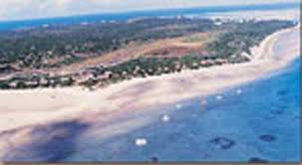
উপকুলীয়/সৈকত সমভূমিঃ সমুদ্রের তীরে মহাদেশগুলির প্রান্তভাগে যে সমভুমির সৃষ্টি করে তাকে উপকুলীয় সমভুমি বলে। বাংলাদেশের দক্ষিন-পুর্বাংশের উপকুলে সরু ও সুদীর্ঘ উপকুলীয় সমভুমি রয়েছে ।

Slide 16
দলীয় কাজ
ক দলঃ সমভুমি বলতে কী বুঝ?
২) খ দলঃ সমভুমির শ্রেণিবিভাগ কর।
৩) গ দলঃ ক্ষয়জাত সমভুমি বলতে কী বুঝ?

Slide 17
মূল্যায়ন
সমভুমি বলতে কাকে বলে?
২) সমভুমির শ্রেণিবিভাগ কর।
৩) ক্ষয়জাত সমভুমি বলতে কী বুঝ?

Slide 18
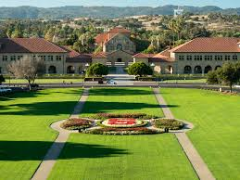
বাড়ির কাজ
আগামী ক্লাসে মালভূমির শ্রেনীবিভাগ দেখে আসবে

Slide 19
ধন্যবাদ

